Slide 1

Aprendizado de máquina Não supervisionado
INFORMAÇÃO, TECNOLOGIA
& INOVAÇÃO

Slide 2
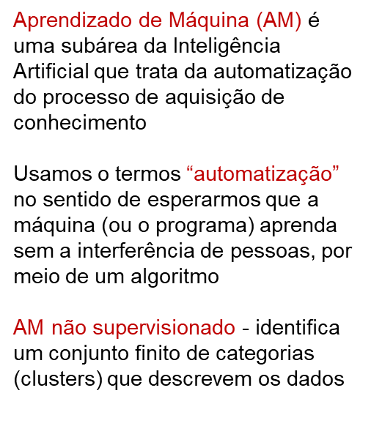
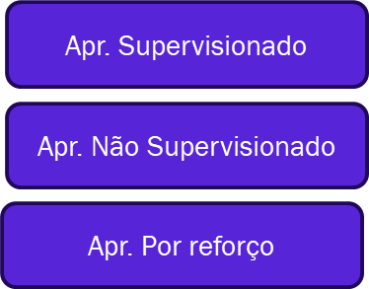
Contexto
INTELIGÊNCIA ARTIFICIAL
APRENDIZADO DE MÁQUINA

Slide 3
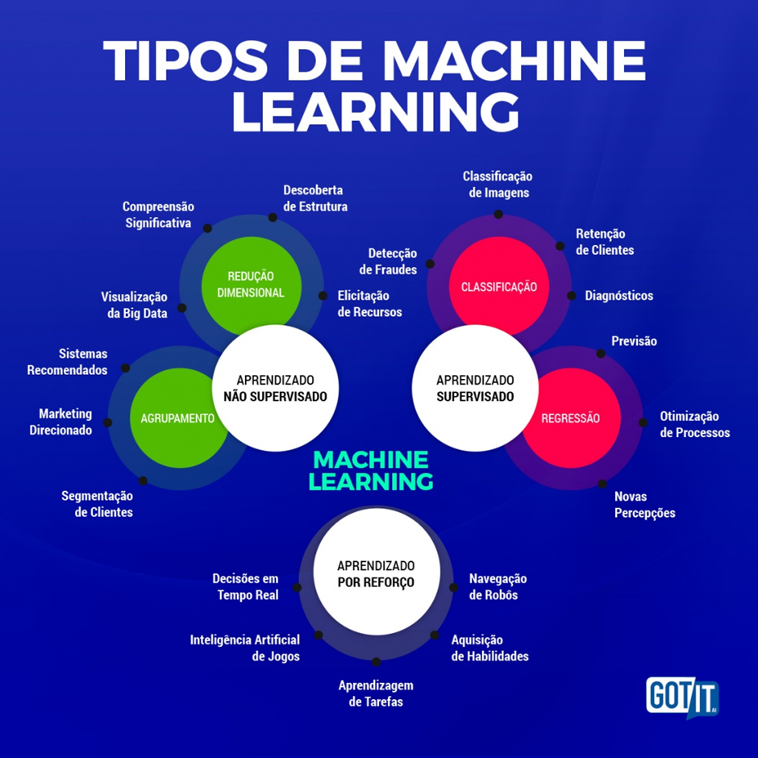

Slide 4
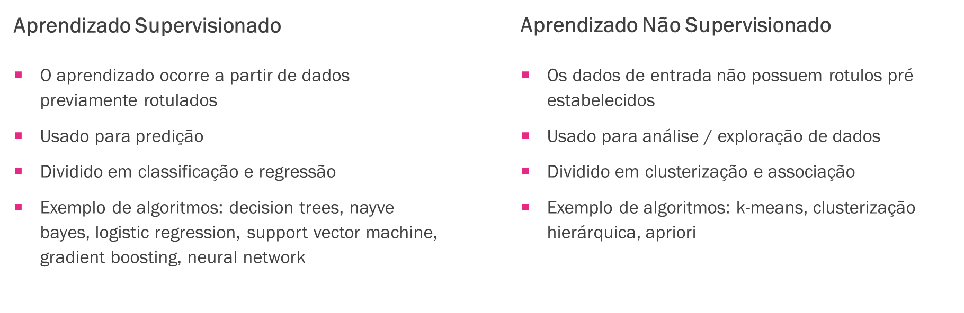
Supervisionado x Não supervisionado

Slide 5
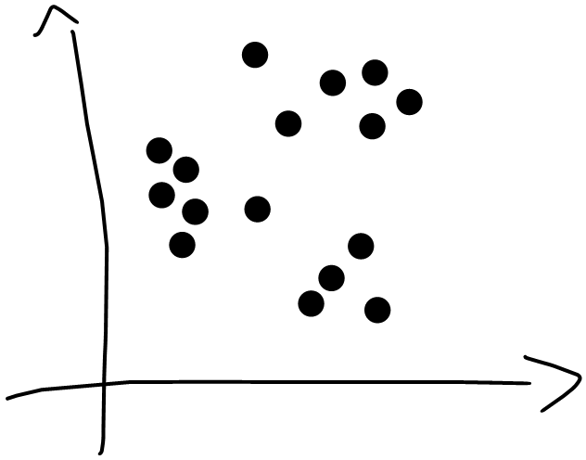
Supervisionado x Não supervisionado
Cada ponto representa um exemplo da minha base.
Representada no plano cartesiano, por duas variáveis. (ex. Temperatura vs. umidade)

Slide 6
Supervisionado x Não supervisionado
Caso 1: dados possuem classe pré definida
Caso 2: dados não possuem classe pré definida

Slide 7
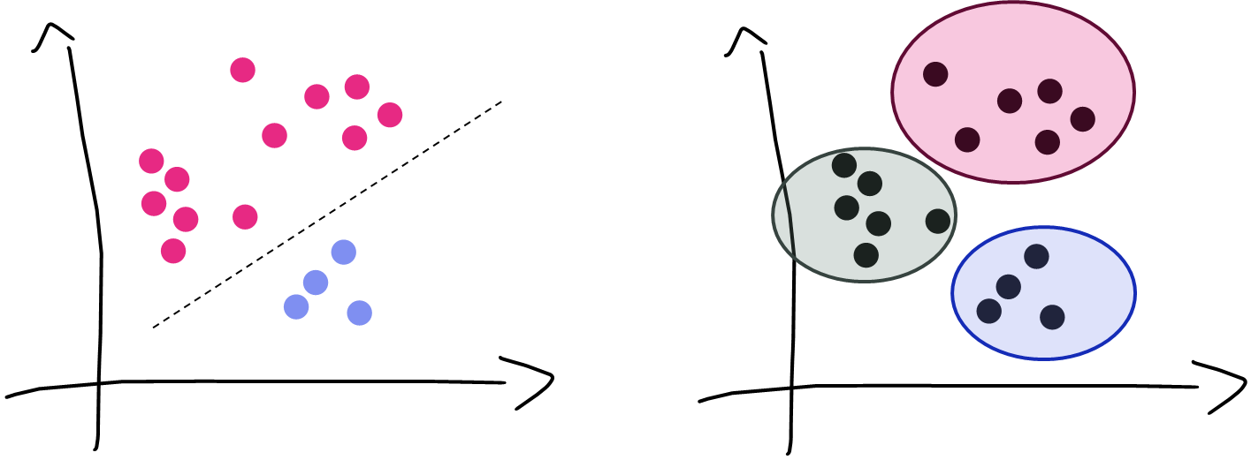
Supervisionado x Não supervisionado

Slide 8
Supervisionado x Não supervisionado
Descreve, de forma concisa, estruturas ou relacionamentos encontrados nos dados
Consiste na identificação de comportamentos intrínsecos do conjunto de dados

Slide 9
Agrupamento de dados
Agrupar objetos em clusters (grupos) de modo que objetos pertencentes a um mesmo cluster são mais similares entre si de acordo com alguma medida de similaridade pré-definida, enquanto que objetos pertencentes a clusters diferentes têm uma similaridade menor.

Slide 10



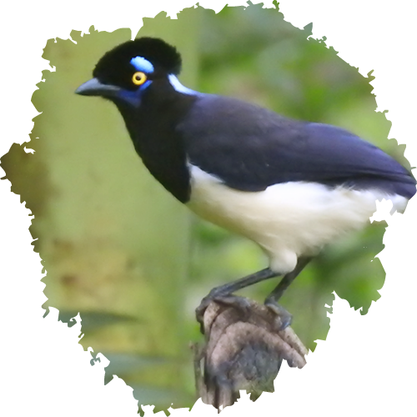
O que é similaridade?

Slide 11
O que é similaridade?
Classe: Mamífero
Voa? Sim
Classe: Ave
Voa? Sim
Classe: Mamífero
Voa? Não

Slide 12
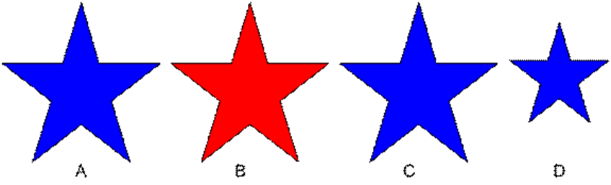
O que é similaridade?
Uma das tarefas mais importantes da clusterização é a escolha das variáveis que serão utilizadas durante o agrupamento.
lA, B e C tem o mesmo tamanho. A, C e D tem a mesma cor.
lTamanho e cor são atributos que podem ser medidos e considerados para avaliar a similaridade entre objetos.

Slide 13
O que é similaridade?
Similaridade entre objetos pode ser medida por métricas de distância
Conseguimos medir distância apenas utilizando variáveis numéricas (distância entre vermelho e azul?)
Distinção entre: Atributos discretos (qualitativos) e contínuos (quantitativos)

Slide 14
Atributos discretos (qualitativos)
Nominais ou desordenados
Podem ser associados com números, mas não possuem significado quantitativo
Ponderação arbitrária
Cor = {vermelho, branco, azul} = { 1, 2, 3}
Vacinado = { sim, não } = {1 , 0}

Slide 15
Atributos discretos (qualitativos)
Ordinais
Valores do atributo nominal podem ser colocados em uma ordem significativa
A diferença entre estados sucessivos não é necessariamente a mesma, então não tem significado quantitativo
Ponderação arbitrária
Temperatura = {quente, médio, frio}
Grau Instrução = { fundamental , médio, superior }

Slide 16
Atributos contínuos (quantitativos)
Valores de escala intervalar (interval scaled)
A diferença entre dois valores é significativa, mas a razão entre eles não é
Não há um ponto nulo natural ou uma unidade natural
Temperatura: Se você está com o ar condicionado em 16 graus e lá fora está 32 graus, você pode dizer que dentro de sua sala está 16 graus mais frio, porém não pode dizer que está 2 vezes mais frio, pois existem temperaturas negativas e em diferentes unidades (celsius, farenheit)

Slide 17
Atributos contínuos (quantitativos)
Valores de escala radial (ratio scaled)
A proporção entre dois valores é significativa
É possível calcular diferença e quociente entre medidas
Idade: uma pessoa de 20 anos é duas vezes mais nova que uma pessoa de 40 anos
Peso: uma caixa que pesa 10kg é duas vezes mais pesada que uma caixa que pesa 5kg

Slide 18
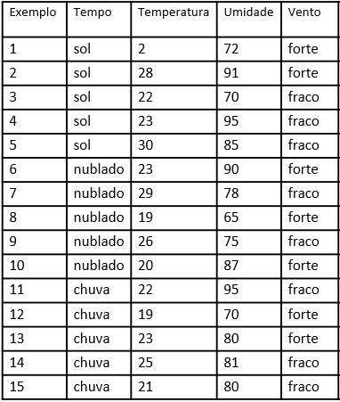
Tipo dos atributos
Tempo: discreta nominal
Temperatura: contínua intervalar
Umidade: contínua radial
Vento: discreta ordinal

Slide 19
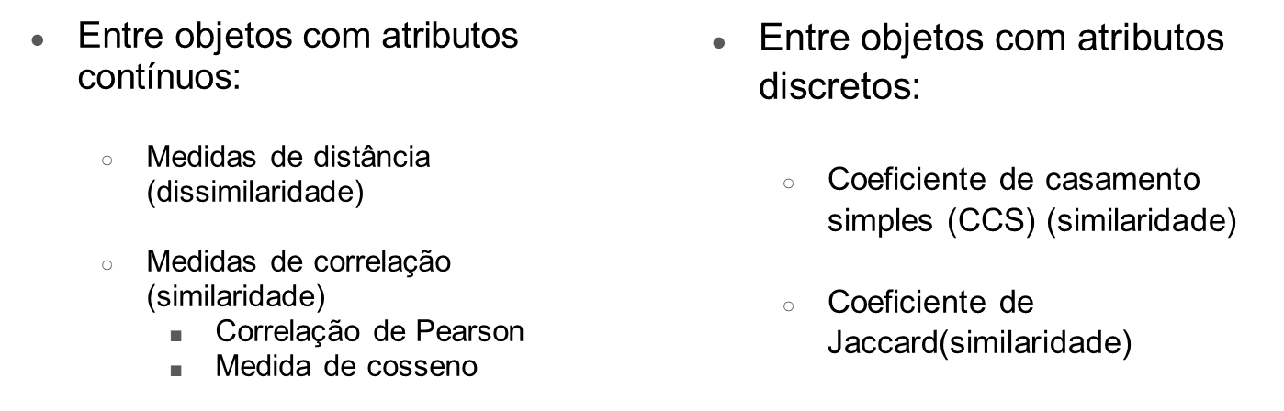
Medidas de proximidade

Slide 20
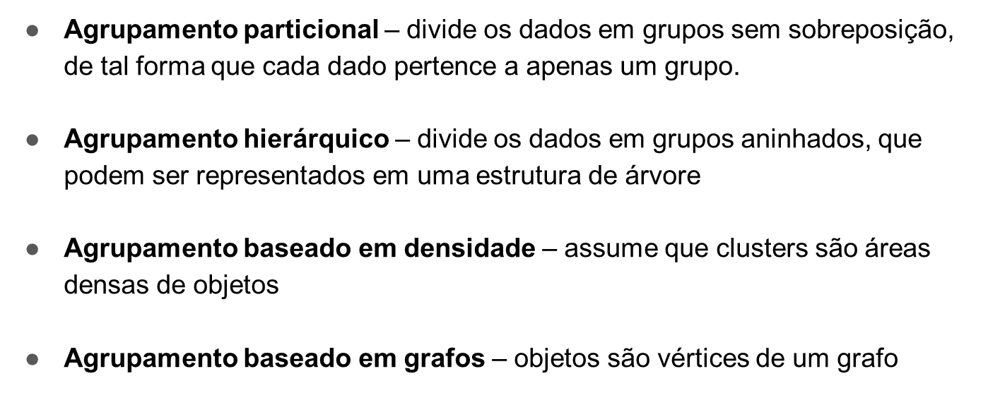
Algoritmos de agrupamento

Slide 21
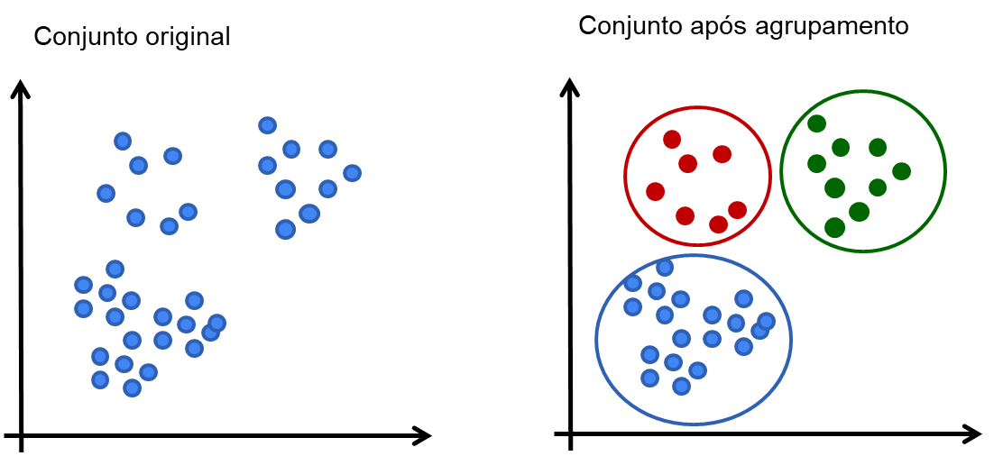
Agrupamento particional

Slide 22
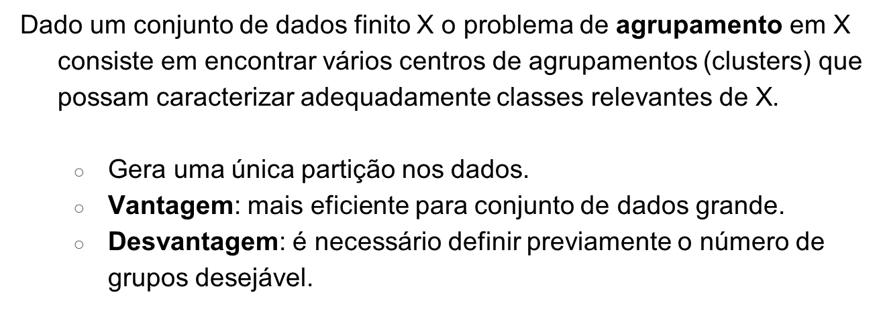
Agrupamento particional
Exemplo: K-Means

Slide 23
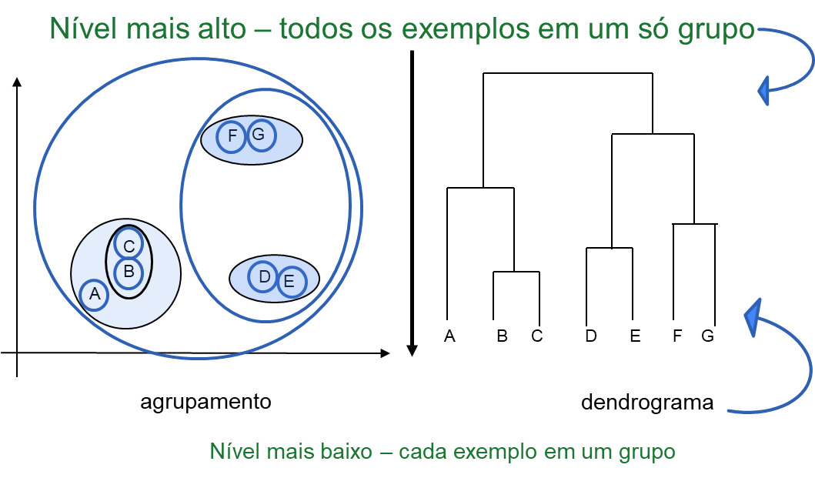
Agrupamento hierárquico

Slide 24
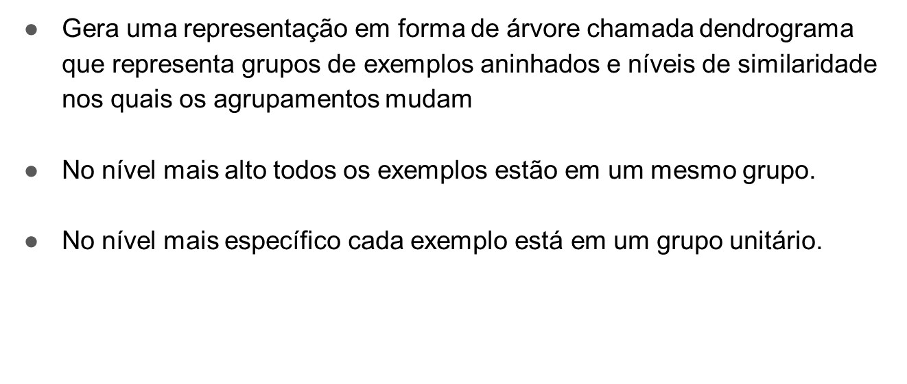
Agrupamento hierárquico

Slide 25
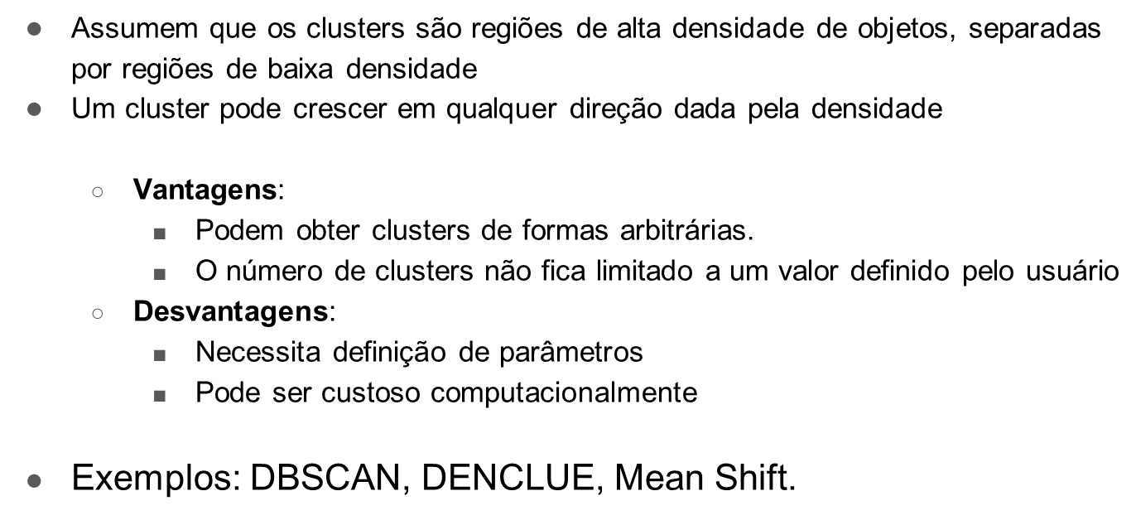
\
Agrupamento baseado em densidade

Slide 26
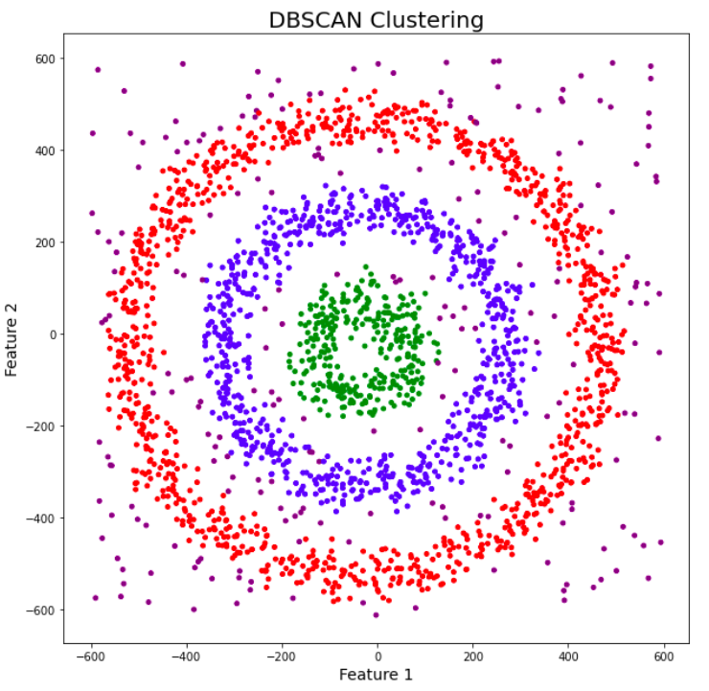
Agrupamento baseado em densidade

Slide 27
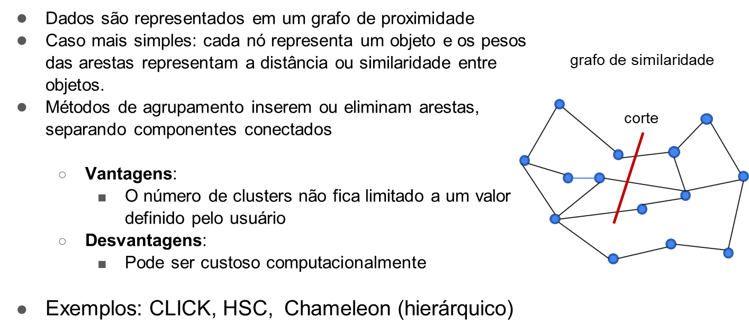
Agrupamento baseado em grafos

Slide 28
Etapas do processo de agrupamento
Base
Análise exploratória dos dados

Slide 29
Etapas do processo de agrupamento
Base
Análise exploratória dos dados
Estatísticas
Preparação (Pré processamento)

Slide 30
Etapas do processo de agrupamento
Base
Análise exploratória dos dados
Estatísticas
Preparação (Pré processamento)
Proximidade
Agrupamento
Medida de similaridade

Slide 31
Etapas do processo de agrupamento
Base
Análise exploratória dos dados
Estatísticas
Preparação (Pré processamento)
Proximidade
Agrupamento
Medida de similaridade
Clusters
Validação

Slide 32
Etapas do processo de agrupamento
Base
Análise exploratória dos dados
Estatísticas
Preparação (Pré processamento)
Proximidade
Agrupamento
Medida de similaridade
Clusters
Validação
Interpretação
Significado dos clusters
Clusters validados

Slide 33
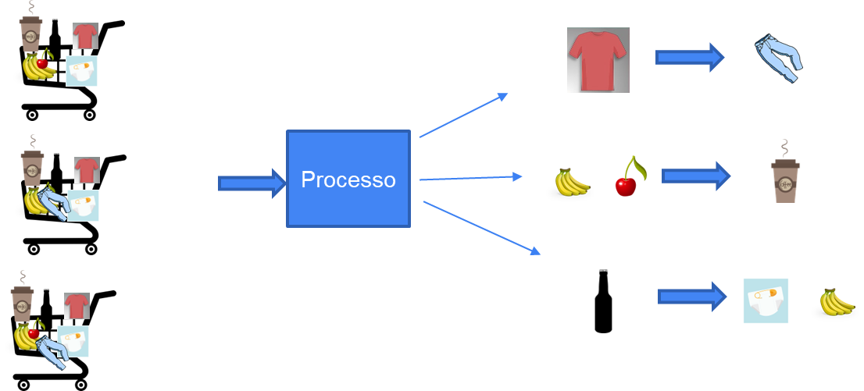
Regras de associação
Processo que identifica associações entre atributos dos dados, com base na frequência com que ocorrem juntos

Slide 34
Regras de associação - Apriori
Item Suporte
Item Suporte
Leite, pão, ovo, açúcar
Leite
Pão
Ovo
Açúcar
Manteiga
2
2
3
1
1
Leite
Pão
Ovo
2
2
3
Pão, ovo, manteiga
Leite, ovo
Item Suporte
Item Suporte
Leite, ovo
2
Leite, pão
Leite, ovo
Pão, ovo
1
2
1

Slide 35
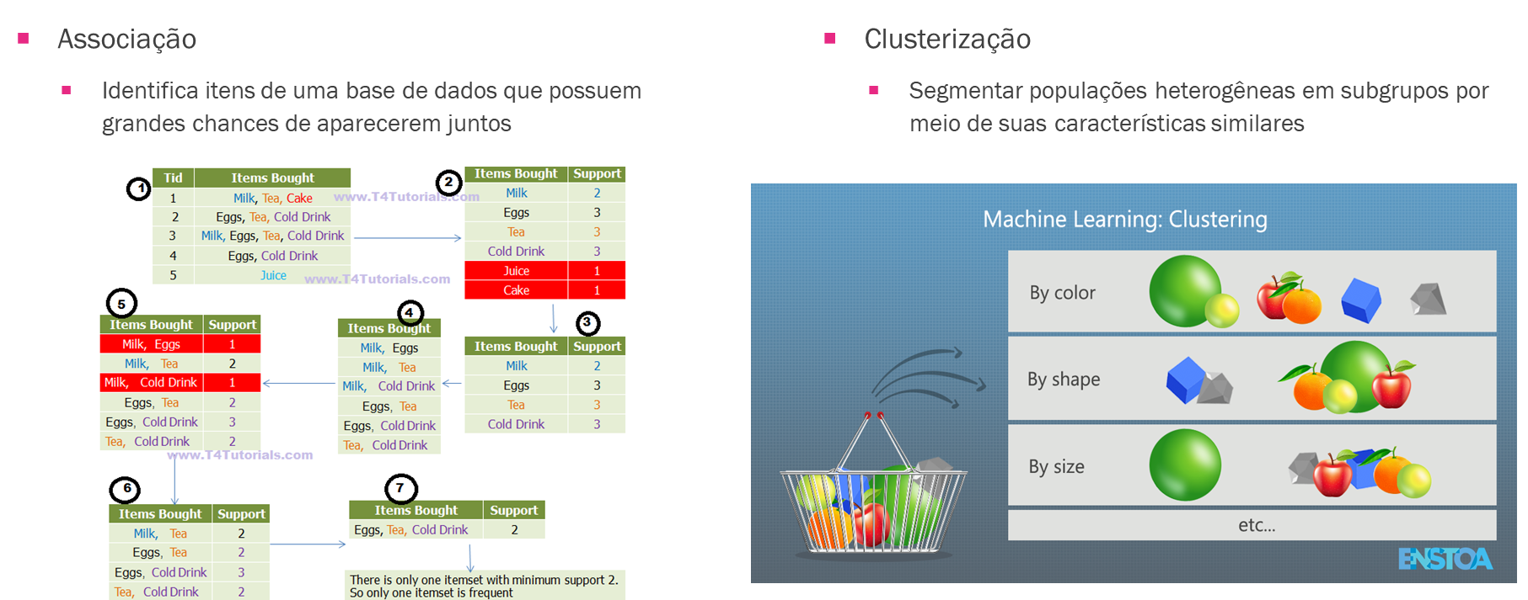
Associação e agrupamento

